Slide 1
Programma di formazione: moduli Eco-design e nuovi processi di produzione
Nuovi materiali e materiali bio
Coinvolgimento dei cittadini e dei consumatori
Gestione e valorizzazione dei residui

Slide 2
SOMMARIO
Ecodesign. Un'attitudine
Economia lineare e circolare
Ecodesign per Imballaggio
Imballaggio primario, secondario e terziario: i compromessi
Design per ridurre. Minimizzare il nostro impatto
Imballaggio eccessivo contro sotto imballaggio. La scelta corretta

Slide 3
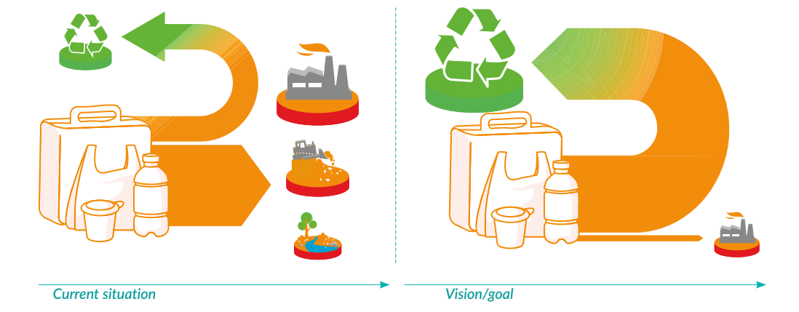
Ecodesign. Un'attitudine
CHE COS'È L'ECODESIGN?
È un modo di fare le cose. È un atteggiamento.
Un tentativo di indirizzare tutti gli sforzi nello sviluppo di prodotti industriali volti a ridurre l'impatto ambientale del prodotto per tutta la sua durata.
Fonte: The Round Table Management Guidelines for Ecodesign of Plastic Packaging, www.ecodesign-packaging.org

Slide 4
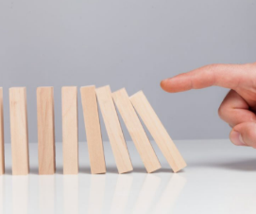
Ecodesign. Un'attitudine
L’ecodesign richiede una visione globale. È una scelta.
Ridurre
I nostri impatti
Riutilizzo
La nostra energia
Rinnovare
Il nostro mondo
Risolvere
Le nostre vite
Salvare
Il nostro pianeta

Slide 5
Un equilibrio esigente
Tradizionalmente, lo sviluppo del prodotto deve muoversi all'interno di un ampio insieme di requisiti/prescrizioni.
La Funzionalità significa che il prodotto deve assolvere alla sua funzione, evitando guasti.
Non c'è modo di vendere qualcosa che non funziona
La Produzione è in grado di mettere il designer contro il "principio di realtà". Non tutto ciò che ci viene in mente può essere realizzato tecnologicamente.
Progetta per Funzionalità
Progetta per Produzione

Slide 6
Un equilibrio esigente
I requisiti che devono essere considerati in un’ottica di Ecodesign sono tanti.
Durante lo sviluppo del prodotto, tali requisiti tecnici-economici e di marketing, restano forti e non possono essere dimenticati o trascurati in alcun modo.
Progetta per Funzionalità
Progetta per Produzione
Requisiti tecnici / specifiche
Produzione vincolante

Slide 7
Un equilibrio esigente
I requisiti che devono essere considerati in un’ottica di Ecodesign sono tanti.
Obiettivi ad impatto ridotto
Progetta per Rispetto dell'ambiente
Progetta per Funzionalità
Progetta per Produzione
Requisiti tecnici / specifiche
Produzione vincolante

Slide 8
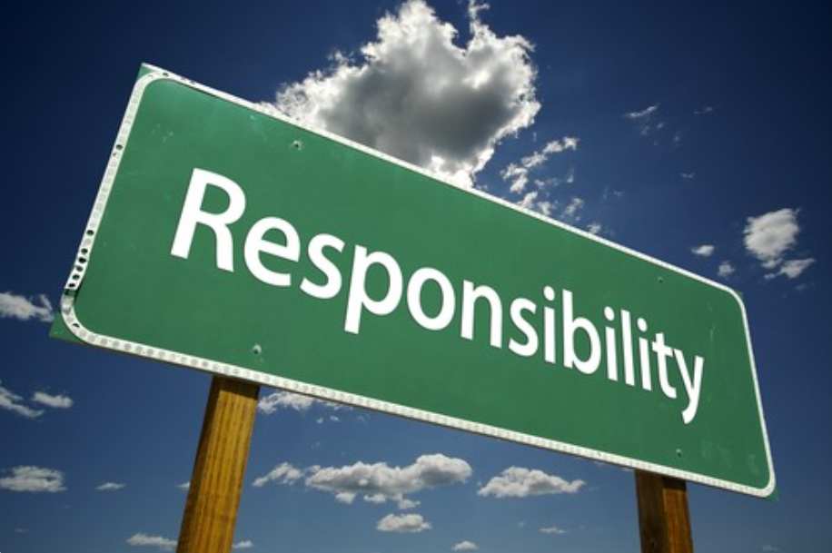
Non c'è alcun requisito più forte o più debole al quale priorità.
Sono tutti un dovere per il designer

Slide 9
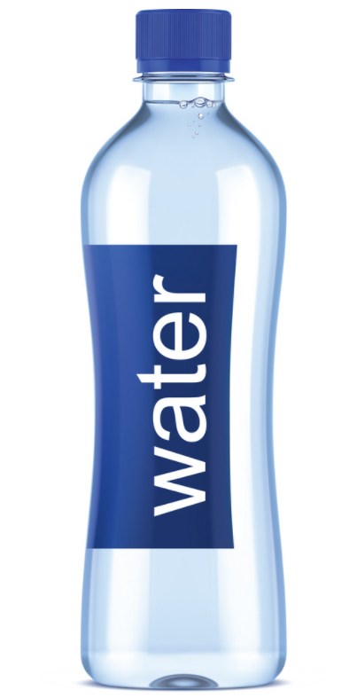
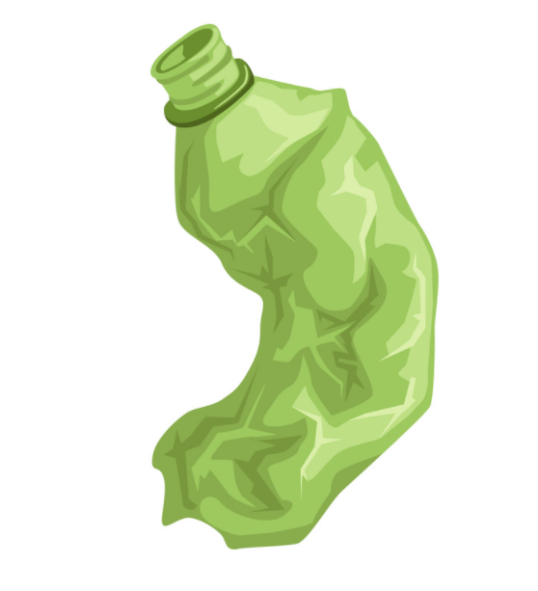
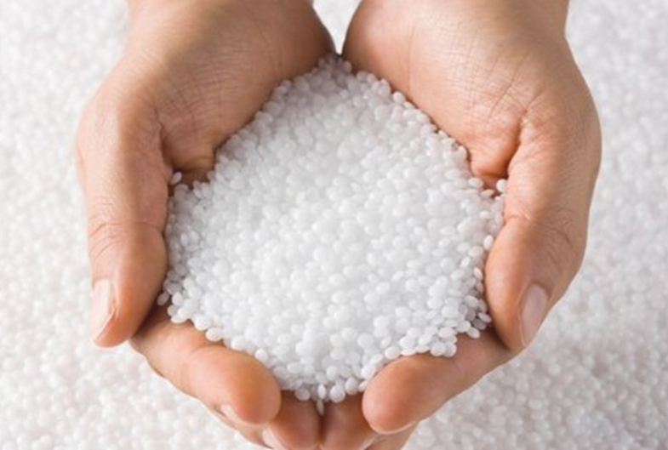
Produzione industriale. Una vecchia storia
Vecchio stile: modo di progettare tiene conto di troppo pochi fattori nella catena in un approccio lineare.
Utilizzare
consumare
sviluppo/disegno
prova/debug
produrre/vendere
smaltire
MATERIALE GREZZO
RIFIUTO
valore trasferito
valore sprecato

Slide 10
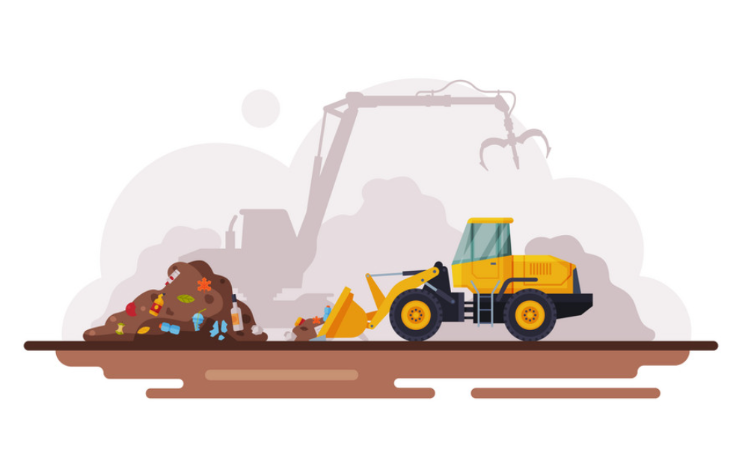
Produzione industriale. Una vecchia storia
Non è mai stata una preoccupazione del designer quale sia la fine del prodotto.
Purtroppo.
AMBIENTE.
È un peccato
RIFIUTI PER
DISCARICA.
È un peccato

Slide 11
Produzione industriale. Una vecchia storia
Negli ultimi anni, utilizzando un approccio più ampio è stato integrato qualche fattore in più nello sviluppo del prodotto tradizionale.
Utilizzare
/riutilizzare
/ricaricare
produzione di materie prime
Gestione EOL
Smaltire
/incenerire
sviluppo/disegno
prova/debug
produrre/vendere
RIFIUTO /
RECUPERO DI ENERGIA
RISORSA
valore sprecato
valore recuperato
valore trasferito
QUESTO NON È ABBASTANZA

Slide 12
Produzione industriale. Una nuova opportunità
Ad oggi, è emerso un nuovo modo di pensare: la visione di trasformare di nuovo i rifiuti in risorse.
Utilizzare
/riutilizzare
/ricaricare
Riciclare
/rigenerare
raccogliere/ordinare
sviluppo/disegno
prova/debug
produrre/vendere
Gestione EOL
RISORSA DA RIFIUTI
ALLA SECONDA VITA
valore trasferito
valore recuperato
QUESTO È IL MODO

Slide 13
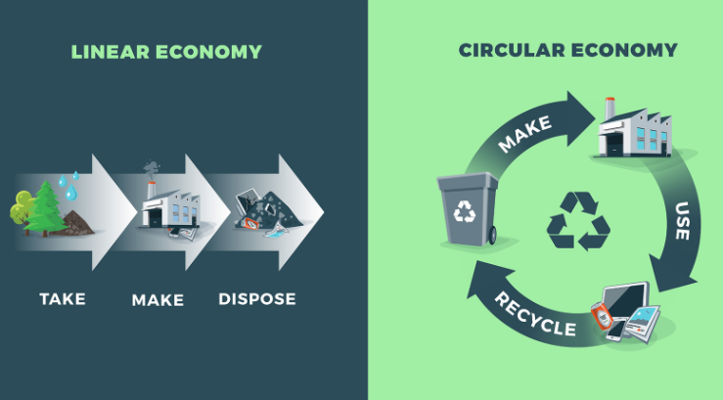
Economia circolare. Riavviare l'orologio del tempo
Cambiare il nostro modo di pensare.
Cambiare il nostro modo di vivere.
Cambiare il nostro modo di progettare.
Mantiene il valore di prodotti e materiali.
Innova i prodotti e crea valore.
Ridurre sprechi, inquinamento, emissioni.
Impatti ambientali moderati
Perdita di valore di materiali e prodotti.
Scarsità di risorse.
Generazione di rifiuti
Degrado ambientale e inquinamento
Cambiamento climatico
Fonte: www.vitalbriefing.com

Slide 14
Una questione di strategie
Il primo passo per Ecodesign sta nel definire obiettivi e definire strategie.
Gli obiettivi possono essere strettamente focalizzati o molto generali:
Ridurre i rifiuti
Evitare di realizzare materiali e sostanze nocive per gli animali o le piante
Fermare la perdita di biodiversità
Risparmiare energia e risorse
Contrastare lo scambio climatico

Slide 15
Una questione di strategie
Inoltre, le priorità tra gli obiettivi devono essere stabilire in una politica aziendale verde strategica
Infine, gli obiettivi devono essere resi chiari e comunicabili per renderli condivisi e, quindi, realizzabili.
Comunica chiaramente il tuo obiettivo alle persone interne (decisori, dirigenti, lavoratori) e all'esterno (investitori, azionisti,clienti).
Rendilo parte del tuo marchio.

Slide 16
Una questione di strategie
Le aziende definiscono le strategie aziendali come una guida globale per le loro persone e per persuadere i clienti. Persuasione verso Rispetto ambientale è degna di nota.
I designer scelgono le loro strategie ogni volta che si avvicinano a un progetto.
Nell’ecodesign le strategie possono essere coniugate al prodotto, alla sua funzione, al suo percorso di fabbricazione.

Slide 17
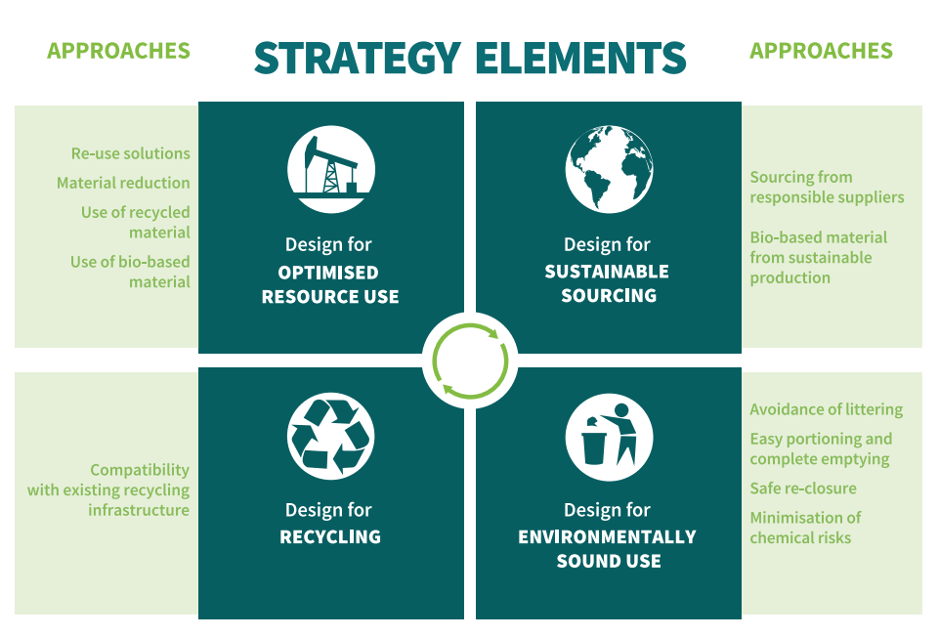
Una questione di strategie
Fonte: The Round Table Management Guidelines for Ecodesign of Plastic Packaging,www.ecodesign-packaging.org

Slide 18
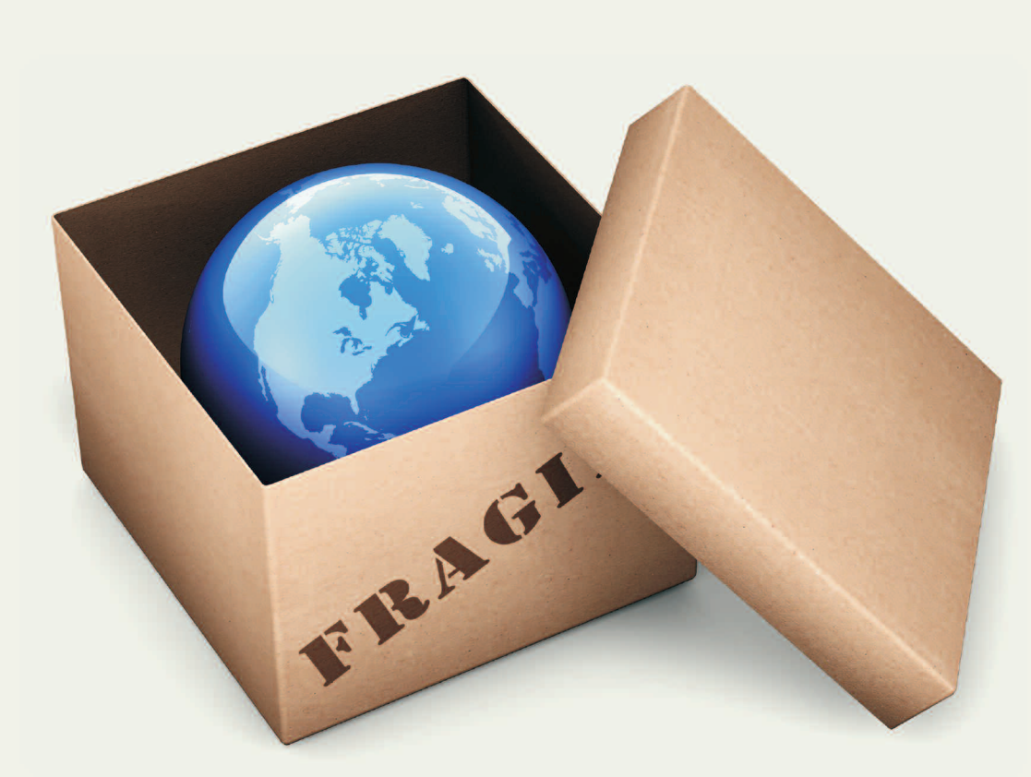
Ecodesign per l'imballaggio
Prima di tutto, l'imballaggio è protezione

Slide 19
Lo scopo dell'imballaggio. Una vita pesante
La funzione prioritaria dell'imballaggio è quella di proteggere il valore della merce contenuta.
Durante il trasporto, la consegna, lo stoccaggio, l'imballaggio si prende cura del suo contenuto.
Se questa funzione fallisce, il valore viene perso.
Molte sollecitazioni diverse e impegnative possono verificarsi prima che la merce raggiunga il cliente.
Le aggressioni meccaniche, termiche, ambientali devono essere affrontate.

Slide 20
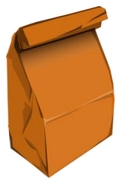
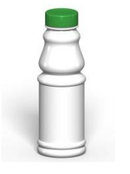
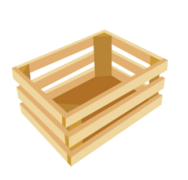
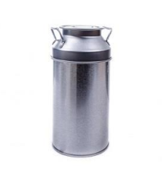
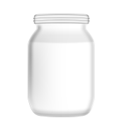
Materiali da imballaggio. Ogni gusto, la sua scelta
Per l'imballaggio vengono utilizzati diversi tipi di materiali.
Qualsiasi di questi può fornire punti di forza e limitazioni.
CARTA E CARTONE
PLASTICHE
BICCHIERE
DI LEGNO
METALLO

Slide 21
Materiali da imballaggio. Ogni gusto, la sua scelta
CARTA E CARTONE
Kraftcarta; carta sbiancata; carta seccata; carta oleata; carta paraffinata; sacchetti di carta (preconfezionamento di prodotti da forno, Fast food, Farina, Farina di mais, ecc.);
Scatole di cartone (per il confezionamento della pizza, pasticcini, torte, cereali, ecc.);
Cartone laminato con polietilene e alluminio scatole (il preconfezionamento di prodotti alimentari liquidi richiede la chiusura ermetica e la sterilizzazione);
Casse di cartone (per il confezionamento di frutta e verdura durante il trasporto).

Slide 22
Materiali da imballaggio. Ogni gusto, la sua scelta
PLASTICHE
Borse (preconfezionamento di cereali, semi, zucchero, prodotti da forno, ecc.);
Borracce e fiaschette (preconfezionamento del latte pastorizzato, mostarda, maionese, concentrato di pomodoro, ecc.);
Contenitori di capacità del centro commerciale (perconfezionamento dei latticini: yogurt, panna, formaggio fresco, ghiaccio, crema, ecc.);
Drume botti (per il confezionamento di latte e latticini durante il trasporto).

Slide 23
Materiali da imballaggio. Ogni gusto, la sua scelta
BICCHIERE
Bottiglie di vetro (per il confezionamento di succhi, bibite, acqua minerale, latte, bevande alcoliche, olio ecc.);
Barattoli di vetro (per il confezionamento di prodotti alimentari conservati mediante sterilizzazione, miele, yogurt, caramelle, ecc.).

Slide 24
Materiali da imballaggio. Ogni gusto, la sua scelta
DI LEGNO
Casse di legno (perconfezionamento di frutta e verdura durante il trasporto);
Botti di legno (perproduzione/lavorazione, trasporto e conservazione di vino e altre bevande alcoliche, ecc.).

Slide 25
Materiali da imballaggio. Ogni gusto, la sua scelta
METALLO
Fogli di alluminio (preconfezionamento del burro, cioccolato, caramelle, ecc.);
Metallico per lattine (per confezionamento di prodotti per la carne, frutta cotta, funghi, fagioli, piselli, ecc.);
Alluminio per lattine (per l'imballaggio di birra, bibite, succhi di frutta, alcune bevande alcoliche);
Tubi (preconfezionamento di prodotti pastosi, maionese, mostarda, pasta piccante);
Barilli (preconfezionamento e trasporto di birra e vino);
Pacchetti aerosol (spray) (preconfezionamento di sostanze aromatizzanti, creme, panna montata, salse, ecc.).

Slide 26
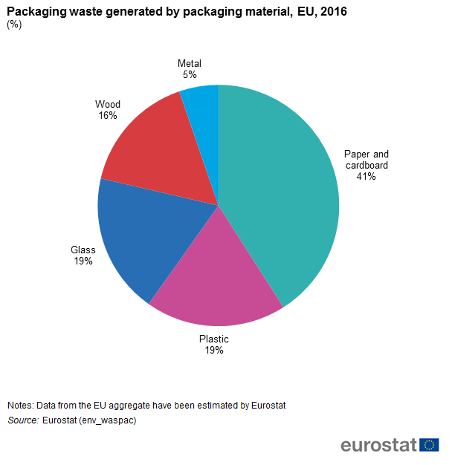
Materiali da imballaggio. Ogni gusto, la sua scelta
RIFIUTI DI IMBALLAGGIO GENERATI DA MATERIALE DI IMBALLAGGIO, UE, 2016
(%)
Note: i dati degli aggregati dell'UE sono stati stimati da EUROSTAT
Fonte:Eurostat (env_waspac)

Slide 27
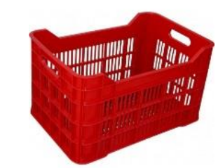
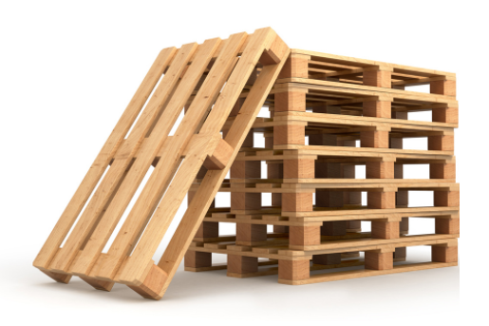
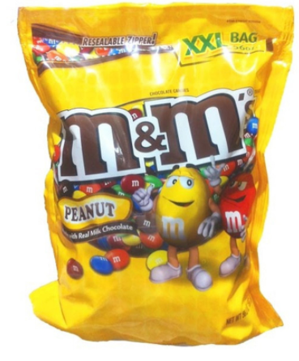
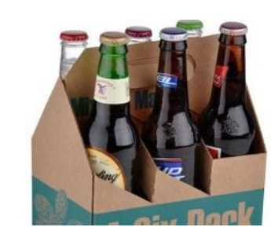
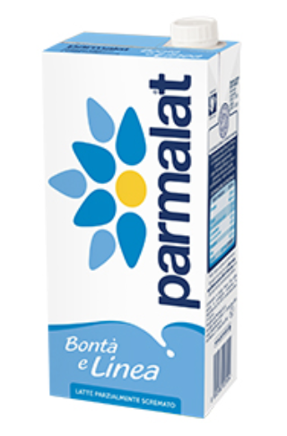
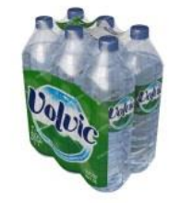
Tipo di imballaggio. Lo scambio
In base alla loro portata, gli imballaggi possono essere distinti in:
IMBALLAGGIO PRIMARIO
IMBALLAGGIO SECONDARIO
IMBALLAGGIO TERZIARIO

Slide 28
Tipo di imballaggio. Lo scambio
IMBALLAGGIO PRIMARIO
(imballaggio di vendita)
È progettato per contenere, supportare o preservare il prodotto per tutta la sua vita.
Esempi sono: confezioni settiche per latticini, vassoi per pesce o carne, sacchetti per patatine, lattine per verdure, contenitori per succhi, confezione flessibili, eccetera.

Slide 29
Tipo di imballaggio. Lo scambia
IMBALLAGGIO SECONDARIO
(imballaggio di gruppo)
Imballaggio studiato per costituire, al momento dell'acquisto, un raggruppamento di più unità di vendita.
Può essere venduto al consumatore come gruppo o servire solo come mezzo per riempire gli scaffali nel punto vendita.
L'imballaggio secondario può essere separato dal prodotto senza alterare le caratteristiche del prodotto.

Slide 30
Tipo di imballaggio. Lo scambio
IMBALLAGGIO TERZIARIO
(imballo per il trasporto)
È l'imballo pensato per facilitare la movimentazione e il trasporto di più unità di vendita o colli raggruppati.
Ha inoltre lo scopo di prevenire il danneggiamento dei prodotti durante il trasporto da un operatore economico all'altro.

Slide 31
L’approccio all’ecodesign. Un progetto di successo
Le linee guida possono essere seguite dai progettisti per avvicinarsi a un progetto ecosostenibile.
L'intento deve essere chiaro, acuto.
Possono essere delineati cinque punti chiave all'avanguardia:
Progettare per ridurre
Progettare
per riutilizzare
Progettare
per rinnovare
Progettare
per risolvere
Progettare
per salvare

Slide 32
Progetta per
RIDURRE

Slide 33
Progettare per ridurre. Riduci al minimo il nostro impatto
Il progettista deve pensare al design del packaging ottimizzandone la forma, le dimensioni e il peso.
Dovrebbe indirizzare gli sforzi per:
Ridurre al minimo il numero di componenti/parti
Rimuovere dal design tutto ciò che non è necessario
Integrare le funzioni
Ridurre al minimo il peso dei singoli componenti ottimizzando prestazioni e produttività

Slide 34
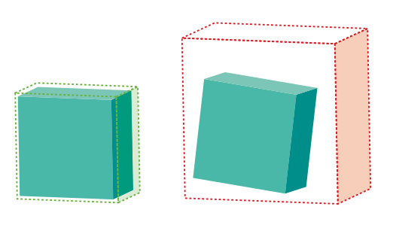
Progettare per ridurre. Riduci al minimo il nostro impatto
Questa ottimizzazione del packaging viene effettuata da:
Riducendo lo spessore della parete dell'imballaggio
Utilizzando strutture efficaci per rinforzare l'imballaggio senza aumentarne la massa
Togliendo degli spazi, strati e componenti non necessari
Aumentando la densità apparente del prodotto per concentrazione (per alcuni prodotti come: caffè, succhi, detersivi, ecc.)

Slide 35
Imballaggio eccessivo contro sottoimballaggio.
La scelta corretta
Un equilibrio tra sovraimballaggio e sottoimballaggio deve essere individuato per quanto riguarda la protezione delle merci imballate.
Poiché la funzione principale dell'imballaggio è proteggere le merci, il sottoimballaggio di solito è molto peggio per l'ambiente rispetto agli imballaggi.
• Imballaggio eccessivo del 10% significa che il 10% delle risorse necessarie per produrre gli imballaggi vengono sprecati e carburante extra sarà necessario per distribuirlo.
• Sottoimballo che provoca il deterioramento o danneggiamento del prodotto, spreca il 100% delle risorse utilizzate per produrre sia il contenuto sia il relativo imballaggio, e tutto il carburante utilizzato per la distribuzione di esso.
L'energia e i materiali contenuti nei prodotti domestici e negli alimenti sono dieci volte superiori a quelli contenuti negli imballaggi che li circondano. (Fonte: Dr J M Kooijman).

Slide 36
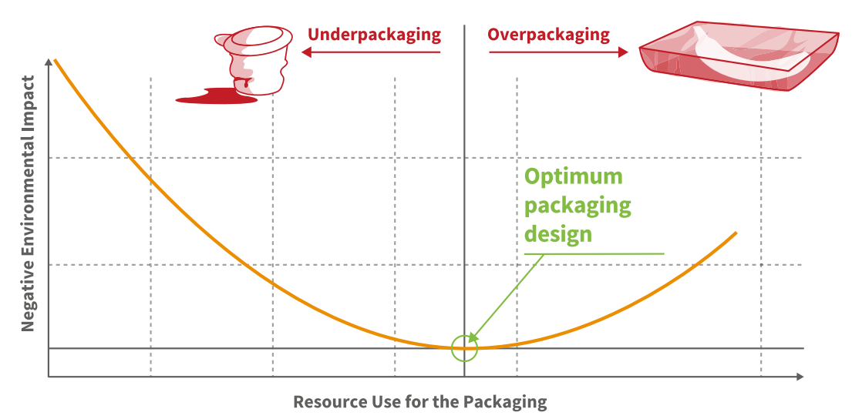
Imballaggio eccessivo contro sottoimballaggio.
La scelta corretta
Sottodimensionamento e sovradimensionamento hanno un compromesso.
Si può sempre trovare un punto di minimo impatto.
Il compito del progettista è quello di confrontare le diverse soluzioni.

Slide 37
Copyright: CC BY-NC-SA 4.0: https://creativecommons.org/licenses/by-nc-sa/4.0/
Con questa licenza, sei libero di condividere la copia e ridistribuire il materiale in qualsiasi mezzo o formato. Puoi anche adattare remix, trasformare e costruire sul materiale.
Tuttaviasolo alle seguenti condizioni:
Attribuzione —è necessario fornire un credito appropriato, fornire un collegamento alla licenza e indicare se sono state apportate modifiche. Puoi farlo in qualsiasi modo ragionevole, ma non in alcun modo che suggerisca illicenziante
approvatu o il tuo uso.
Non commerciale— non puoi utilizzare il materiale per scopi commerciali.
Condividere allo stesso modo—se remixi, trasformi o costruisci il materiale, devi distribuire i tuoi contributi con la stessa licenza dell'originale.
Nessuna restrizione aggiuntiva —non puoi applicare termini legali o misure tecnologiche che limitino legalmente gli altri a fare qualsiasi cosa consentita dalla licenza.

